Slide 1
Sasaki kichisaburo: Djudo
Csörgő Tamás
Tudás Körei Egyesület
MTA Wigner FK, Budapest és EKE KRC, Gyöngyös
Dedikáció
Kőrösi Csoma Sándor
Bodhidharma
Sasaki Kichisaburo
Fizikusok az őseik és az ősanyag nyomában
Felajánlás

Slide 2
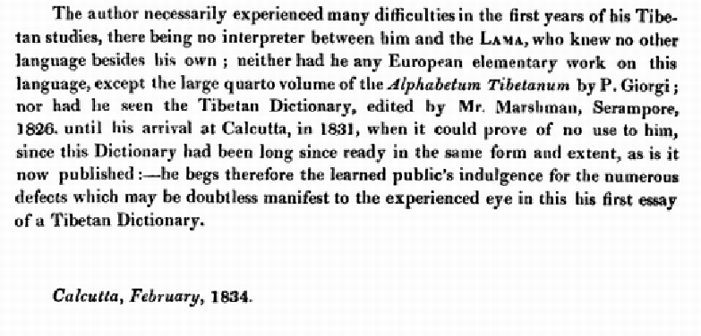
DEDIKÁCIÓ
Kőrösi Csoma Sándor

Slide 3
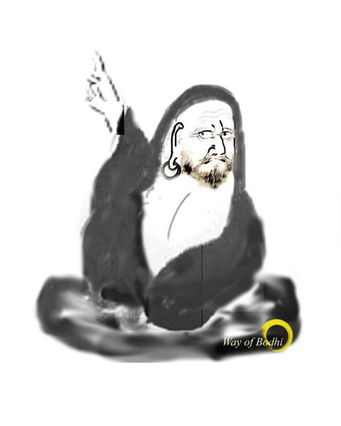
BODHIDHARMA
http://www.wayofbodhi.org/bodhidharma-lifestory/

Slide 4
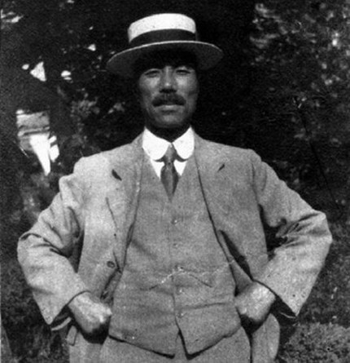
SASAKI KICHISABURO,
A magyar Judo atyja (1906)
Unokája: NAGAMIYA Shoji, Japán vezető fizikusa

Slide 5
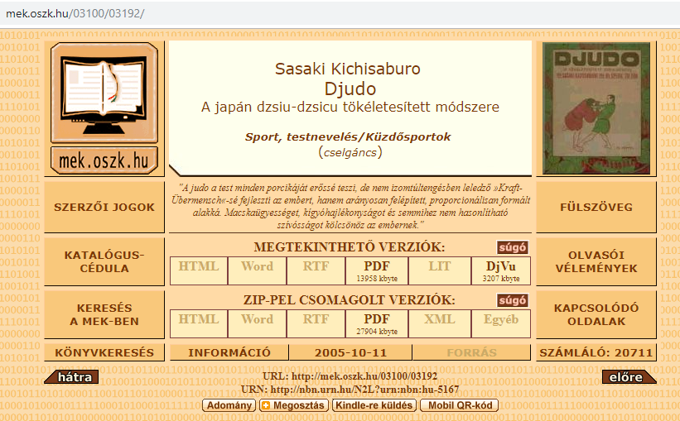
ÉRTELMES és jó szívvel írt

Slide 6
NAGAMIYA PROF ELŐADÁSA, 2013

Slide 7
NAGAMIYA PROF ELŐADÁSÁBÓL, 2013
Szemere Miklós: Huba vezér egyenes ági leszármazottja, megsejti az I. világháborút

Slide 8
FIZIKUSOK AZ ŐSEIK NYOMÁBAN
Szemere Miklós: Huba vezér egyenes ági leszármazottja, megsejti az I. világháborút

Slide 9
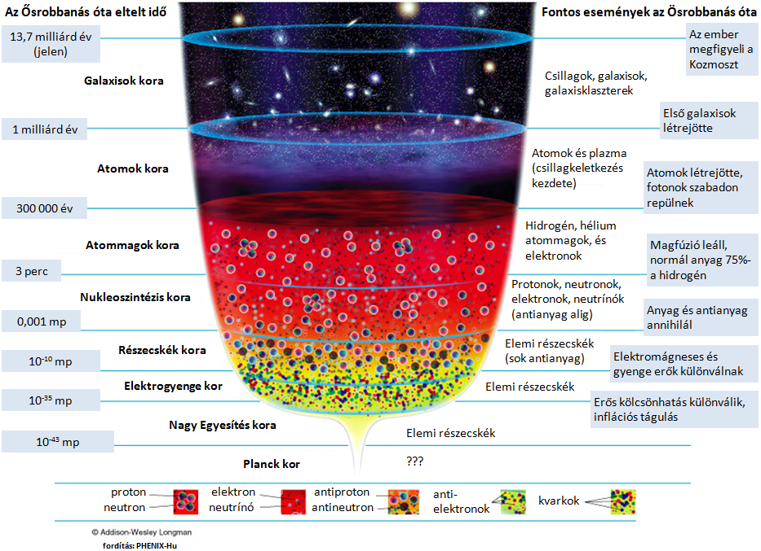
Fizikusok az ősanyag nyomában

Slide 10
A NAGY BUMM tudományos ALAPjai
A kozmikus háttérsugárzás
A Világegyetem homogén és izotróp
T = 2,7 K fekete-test sugárzás
Arno Penzias és Robert Wilson megfigyelése (1964)
Fizikai Nobel-díj (1978)
A Hubble-törvény: v = H r
Albert Einstein általános relativitás-elméletének következménye
GerogesLemaitre (1927)
Megfigyelése: Edwin Hubble (1929)
A kozmikus elemgyakoriság
Új eredmények: az 1a típusú szupernovák vöröseltolódása
és a gyorsulva táguló Világegyetem
és a 2011-es fizikai Nobel díj

Slide 11
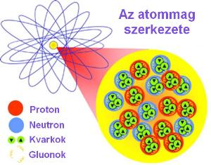
ATOMok és az atomMAG SZERKEZETE

Slide 12
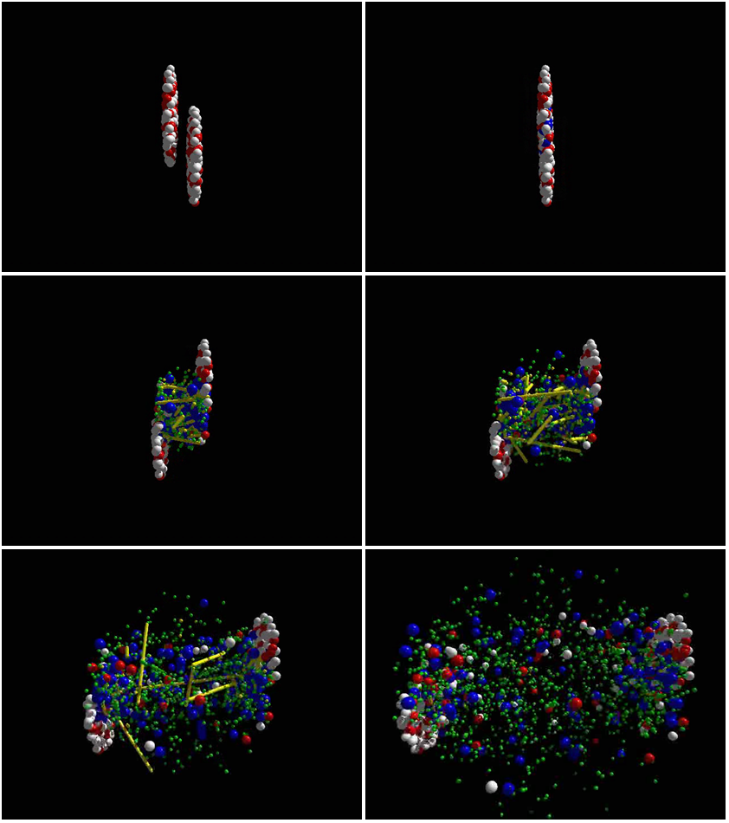
A KIS BUMMOK ÉS A KVARKANYAG
A RHIC Au+Au ütközéseinek elméleti leírása. Nagy energiás nehézion-ütközésekben erősen kölcsönható kvark-gluon plazma jön létre, megle- pő tulajdonságokkal: a kvarkok töké- letes folyadékának tulajdonságait az USA Relativisztikus Nehézion Ütköz-tető (RHIC) gyorsítójának kísérletei tárták fel a Brookhaveni Nemzeti La-boratóriumban. Az eredményeket megerősítették, és további részletek-kel gazdagították a CERN LHC ALICE, ATLAS és CMS kísérletei..

Slide 13
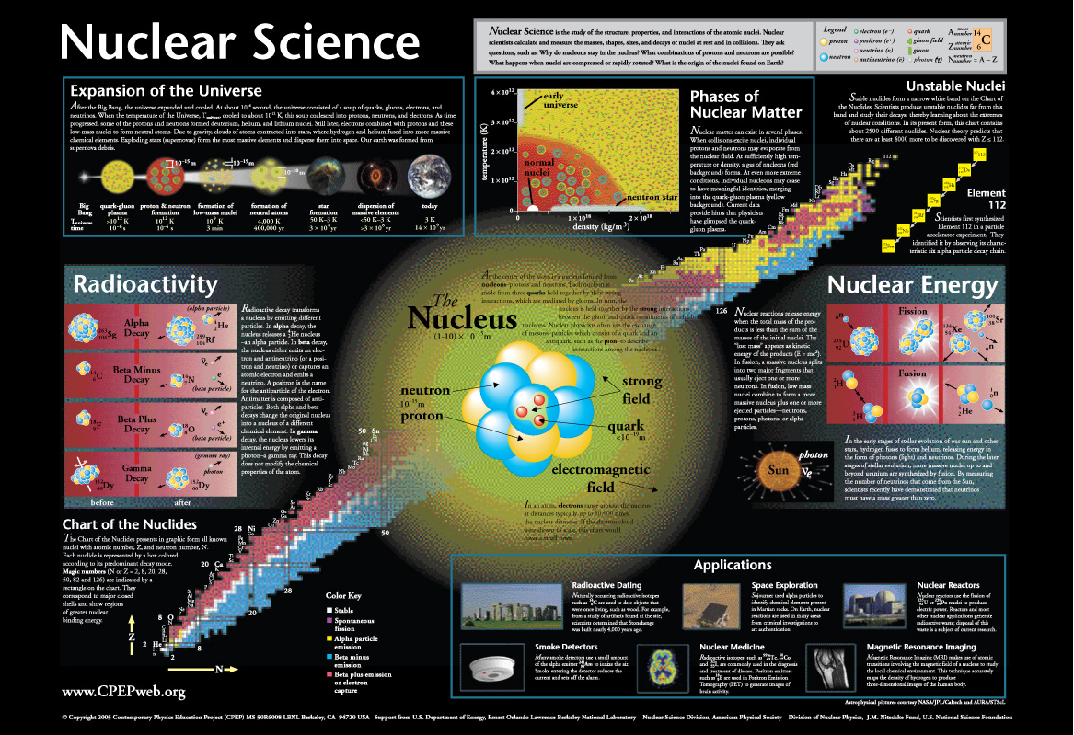
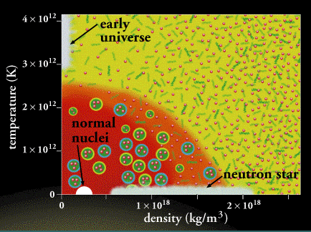
Várakozás 2000 körül
A RHIC ütközéseiben létrejöhet egy gázszerű kvark-gluon plazma állapot, szabad kvarkokkal és gluonokkal
As encoded in the Nuclear Physics Wall Chart,
http://www.lbl.gov/abc/wallchart/
Notes:
0.15 GeV/fm^3 x 10^45 fm^3/m^3 x 10^-3 gm / 6 x 10^23 = 2.5 x 10^17 kg/m^3 Check.

Slide 14
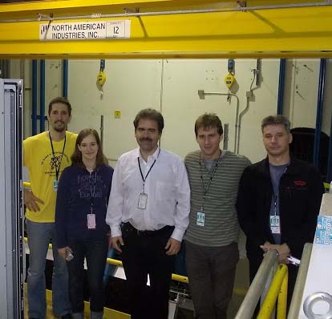
ÉLŐ KAPCSOLAT a RHIc fizikájával
Magyarok Amerikában, forró nyomon az Ősanyag nyomában
Cs.T., Novák Tamás (PHENIX), + Kőfaragó M, Nagy M, Vargyas M a PHENIXben
http://www.otka.hu/otka-magazin/a-honap-kutatoja/2013-januar

Slide 15
ÉLŐ KAPCSOLAT a RHIc fizikájával
Magyarok Amerikában, forró nyomon az Ősanyag nyomában
Cs.T., Novák Tamás (PHENIX), + Kőfaragó M, Nagy M, Vargyas M a PHENIXben
http://www.otka.hu/otka-magazin/a-honap-kutatoja/2013-januar

Slide 16
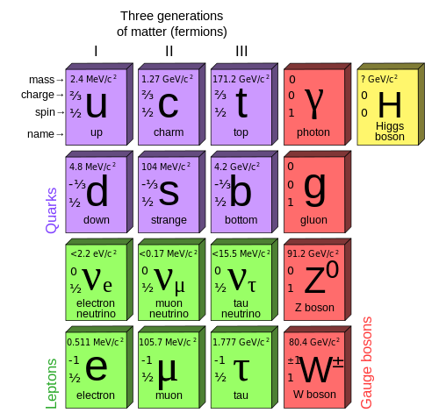



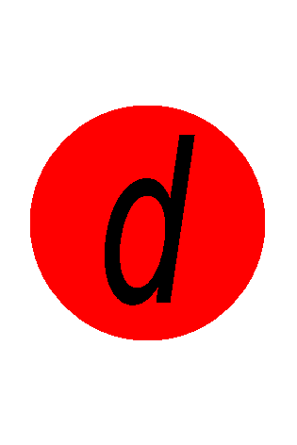
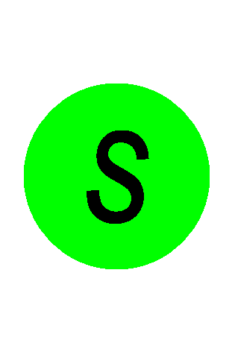
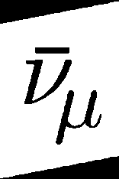
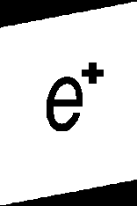
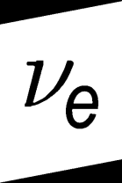
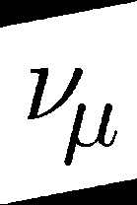
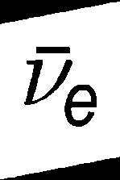

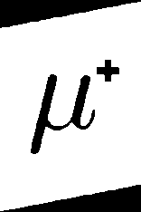
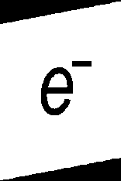
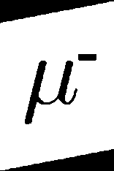
ELEMI RÉSZECSKÉK
- JÁTÉKOSAN
ANTI-
RÉSZECSKÉK

Slide 17
ELEMI RÉSZECSKÉK
- JÁTÉKOSAN
ANTI-
RÉSZECSKÉK

Slide 18
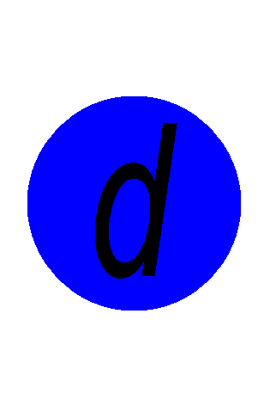

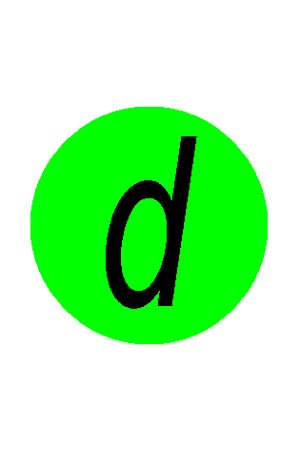







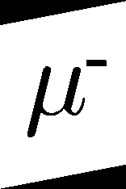






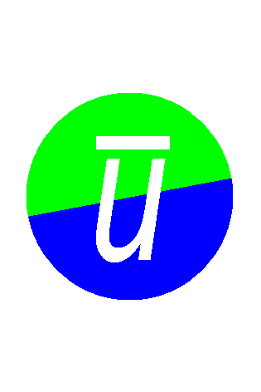
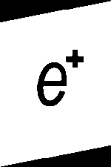


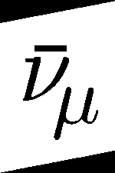

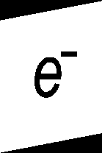

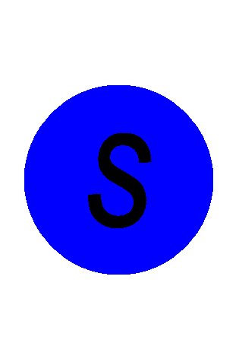
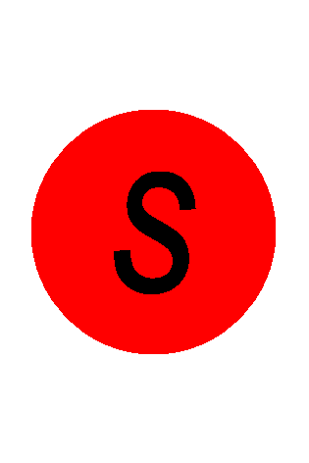




KVARKANYAG - JÁTÉKOSAN

Slide 19
FIZIKUSOK AZ ŐSEIK NYOMÁBAN

Slide 20
FIZIKUSOK AZ ŐSEIK NYOMÁBAN

Slide 21
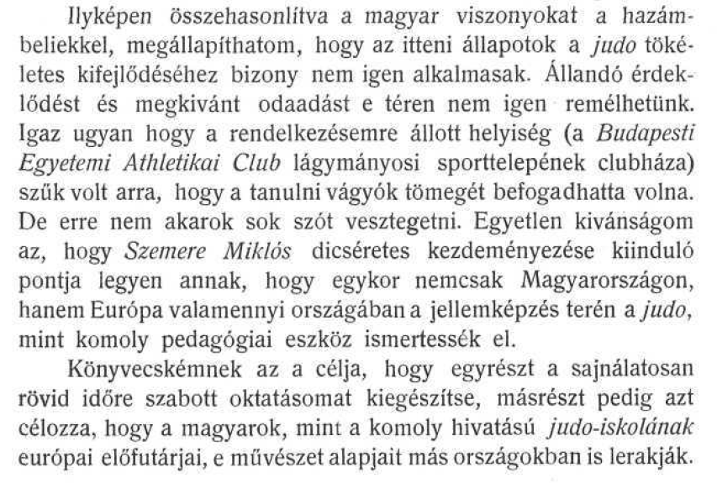
SASAKI MESTER ÜZENETEI

Slide 22
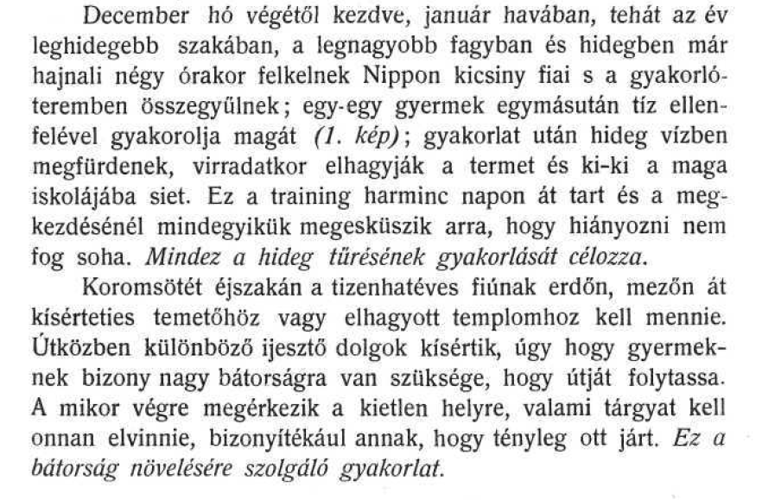
SASAKI MESTER ÜZENETEI: BÁTORSÁG

Slide 23
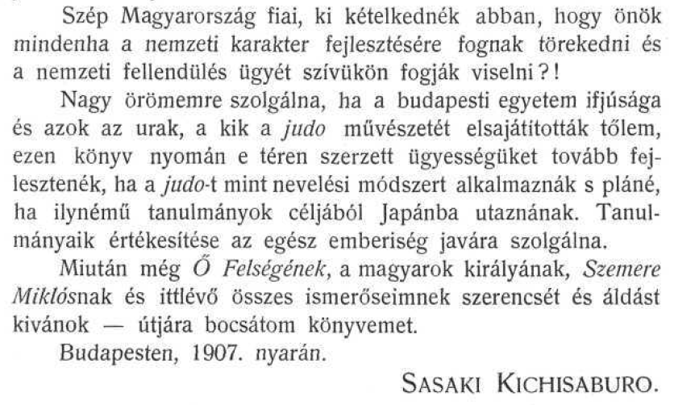
SASAKI MESTER ÜZENETEI: JELLEM

Slide 24
Felajánlás
37.
Felajánljuk a felébredésért
Erőfeszítéseink eredményeit
Hogy szenvedéseitől számtalan
Szenvedő szabadulhasson általa,
Szellemi ébredő lényként
Világosan felfogva
A tanító, a tanuló és a tanítás
Ürességének a bölcsességét.
Lejegyezte Ngulcsu Thogme Zangpo,
szabadon fordította Cs.T, 2019 májusában

Slide 25
Köszönöm a figyelmet !
Kérdések ?

